Slide 1

Муниципальное бюджетное дошкольное образовательное учреждение
«Центр развития ребенка – детский сад» г. Нурлат Республики Татарстан
«БЕЗОПАСНЫЙ МАРШРУТ»
МЛАДШАЯ ГРУППА

Slide 2
АКТУАЛЬНОСТЬ
Обучить ребят правилам дорожного движения, используя все доступные формы работы: беседы, обсуждения ситуаций, наблюдения, заучивание стихов, настольные и дидактические игры. Формировать у детей устойчивые знания и прочные навыки культурного поведения на улице, в транспорте, в дошкольных учреждениях, проводить занятия по разработанному перспективному плану, по развитию речи и изобразительной деятельности.
Использовать дидактические, настольные игры, атрибуты для ролевых игр, как в совместной с воспитателем, так и самостоятельной деятельности, а так же в специально организованной форме обучения. Индивидуальная работа ведётся с родителями для оказания детям помощи в освоении ПДД.

Slide 3
ЦЕЛЬ:
Развивать, формировать у детей умения и навыки безопасного поведения дорожно-транспортной среде. Дать детям знания о том, где и как нужно переходить улицу, ознакомить с дорожными знаками, указателем пешеходного перехода.

Slide 4
ЗАДАЧИ:
1.Познакомить детей со значением дорожных знаков, научить понимать их схематическое изображение для правильной ориентации на улице. Учить безопасному поведению на дороге, пользоваться правилами дорожного движения.
2. Формировать у детей навыки и привычки безопасного поведения на улице.
3. Совершенствовать предметно-развивающую среду для организации образовательного процесса по обучению детей правилам дорожного движения.
4. Расширять словарный запас детей по дорожной лексике.
5. Воспитывать навыки личной безопасности.

Slide 5
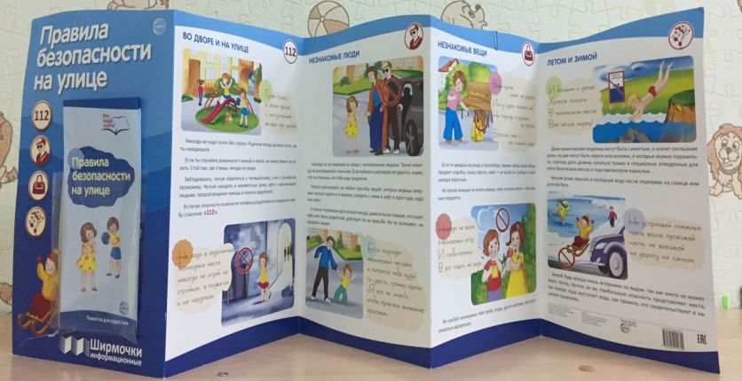
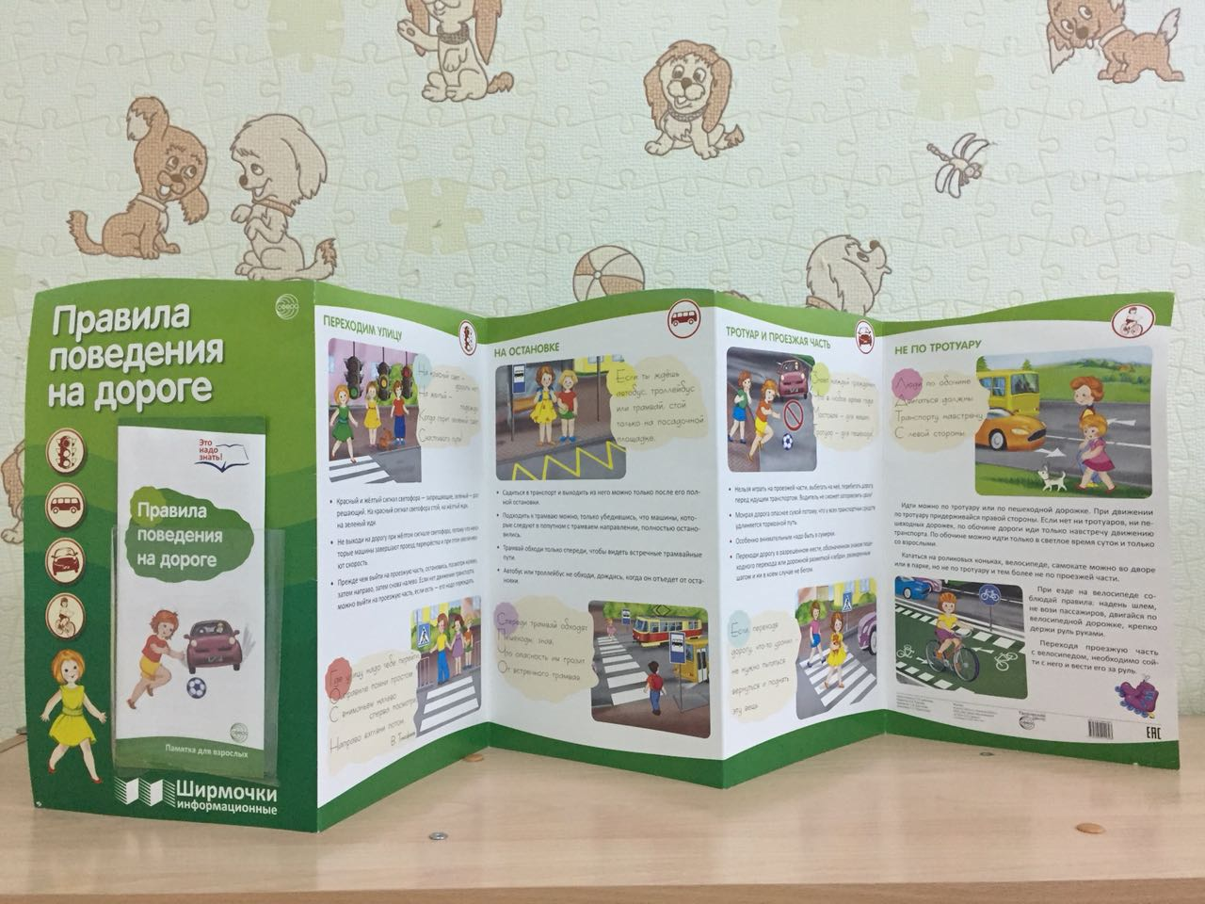

Slide 6
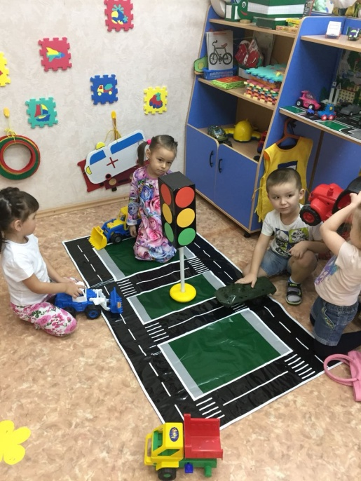
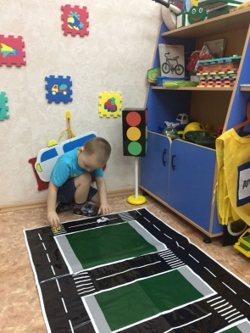
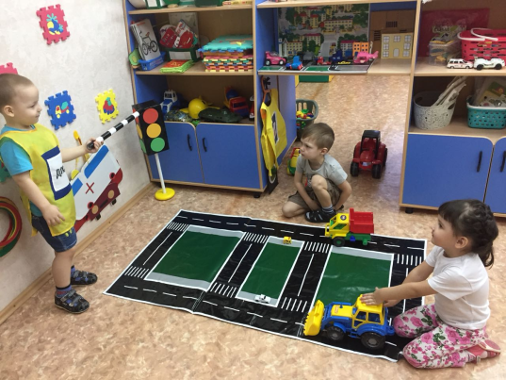

Slide 7
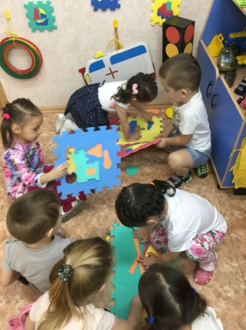
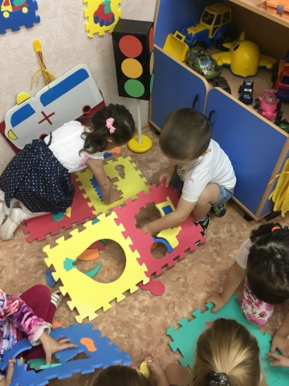
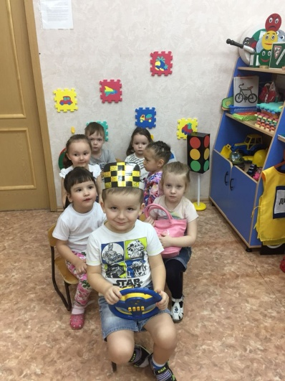

Slide 8
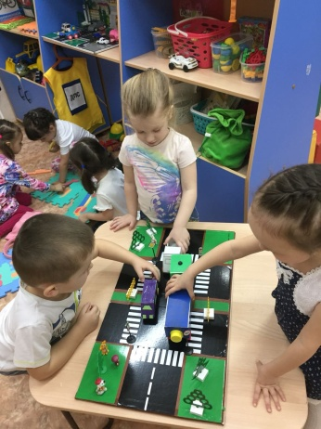
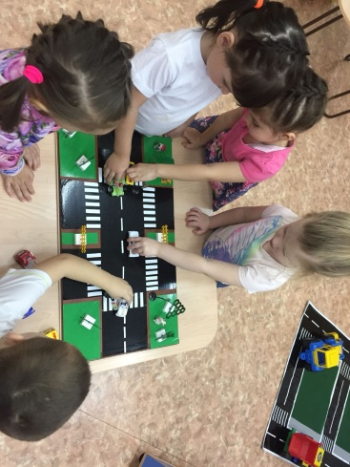

Slide 9
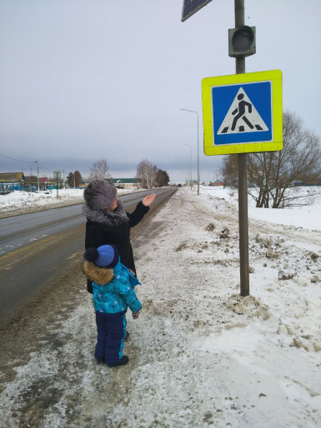
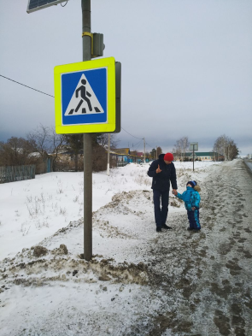
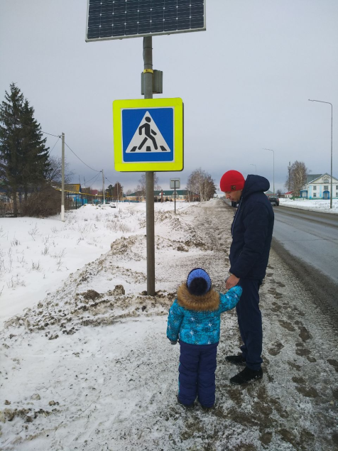
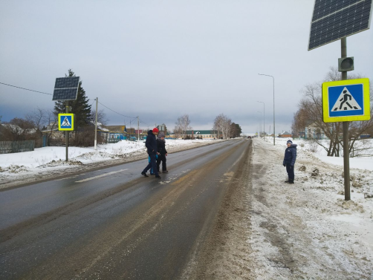

Slide 10
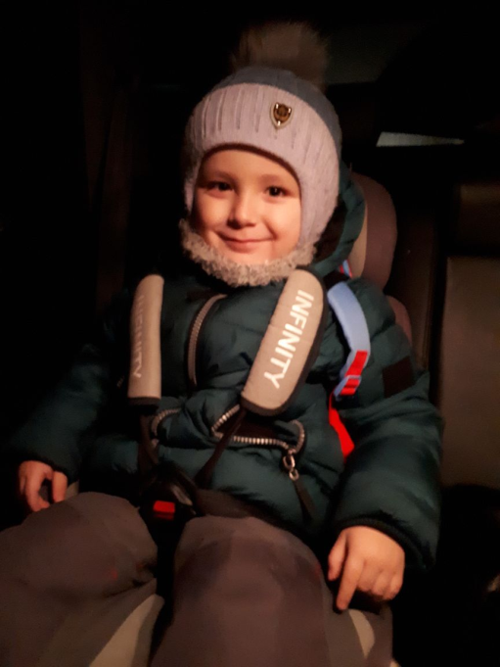
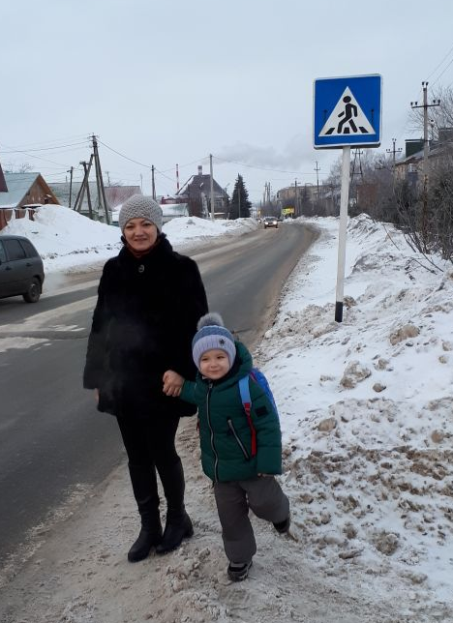

Slide 11
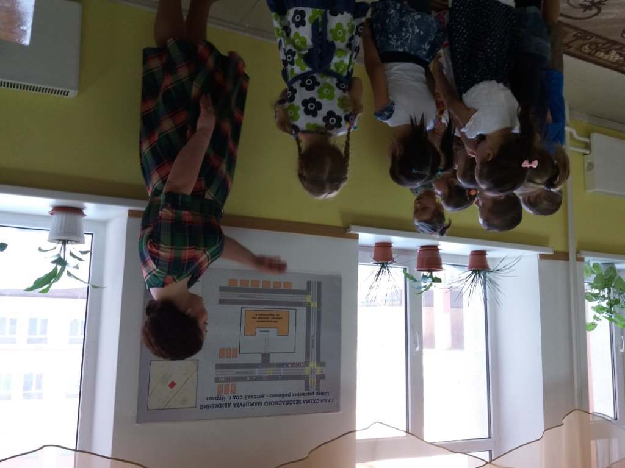
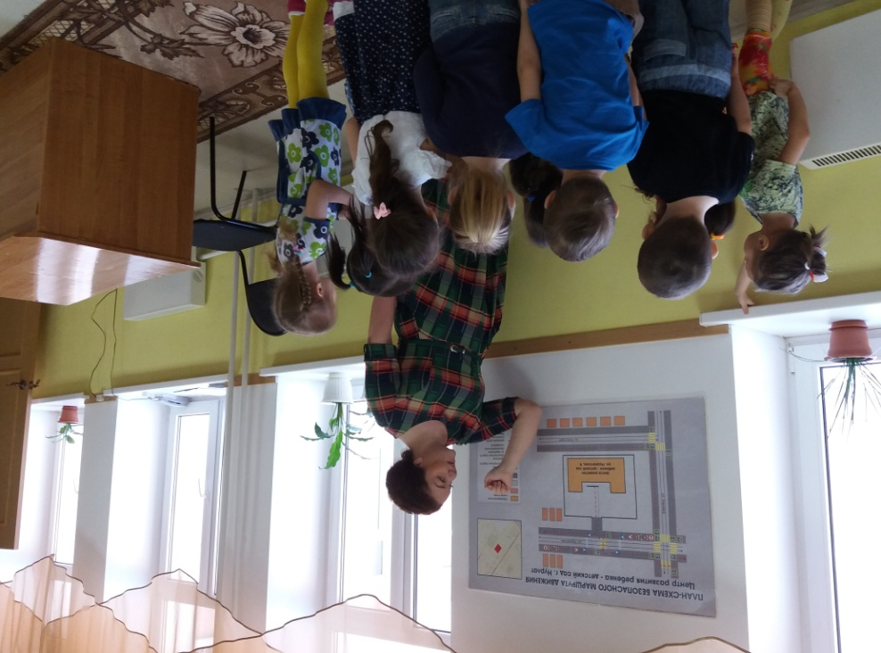

Slide 12
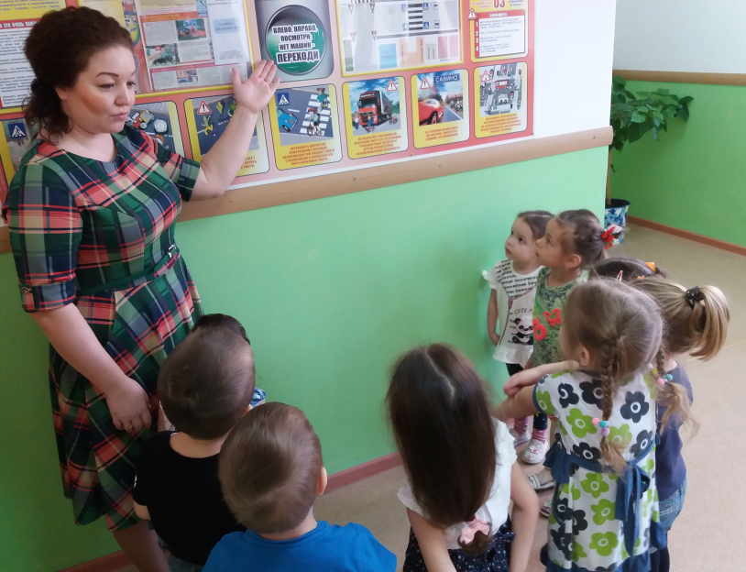
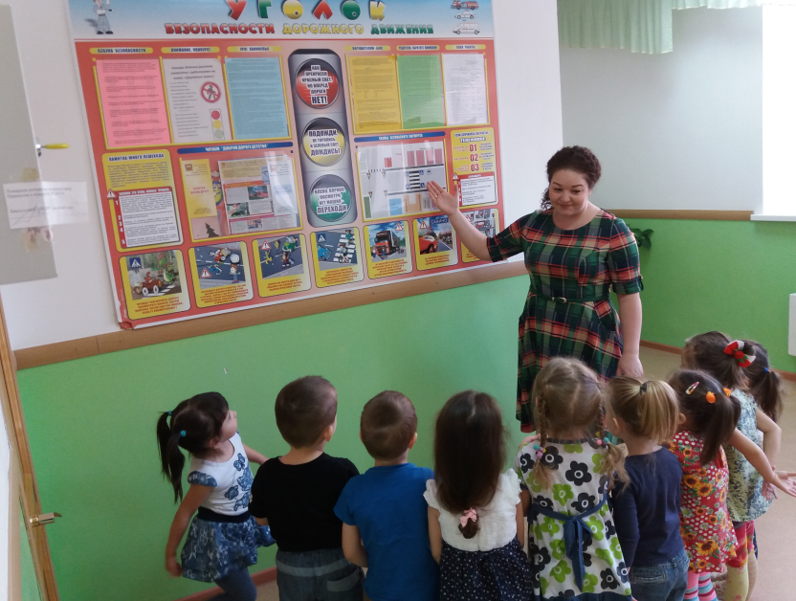
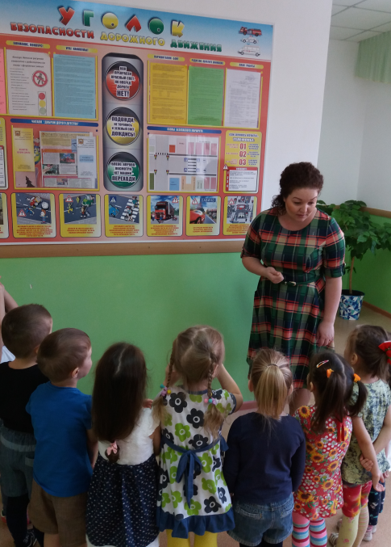

Slide 13
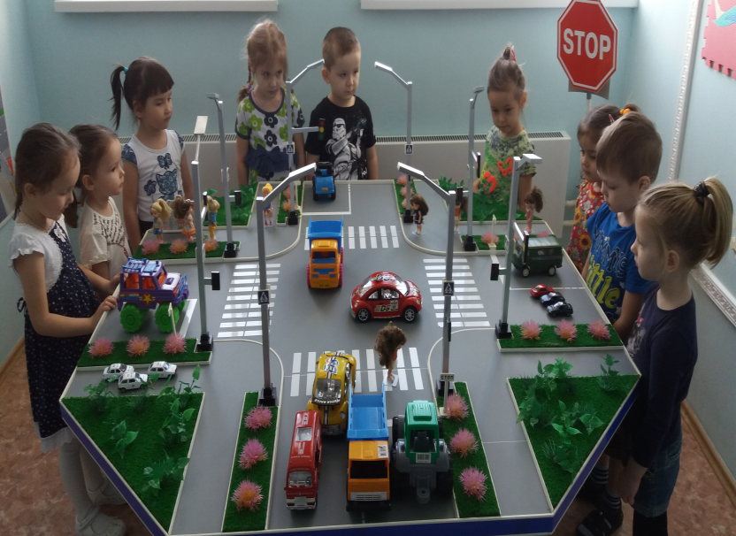
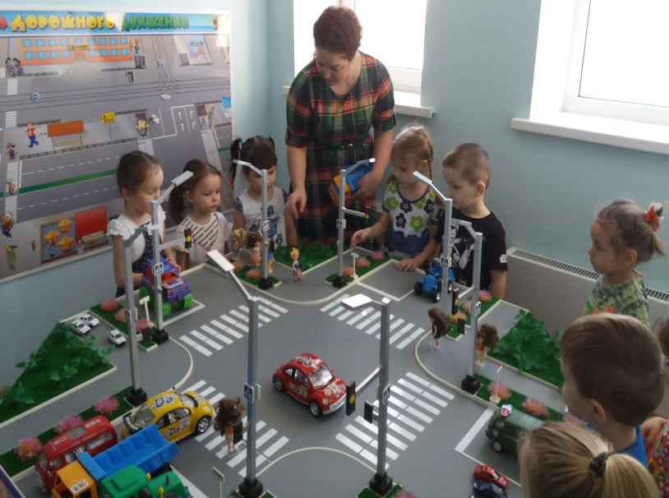
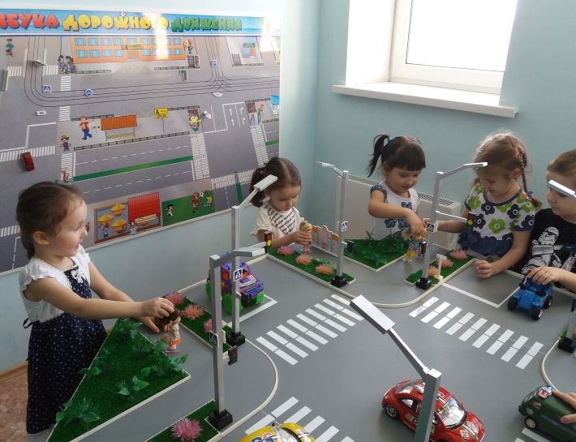
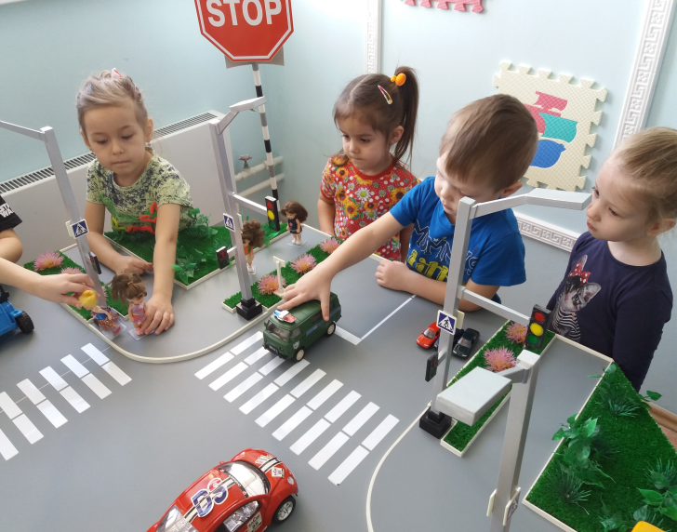

Slide 14
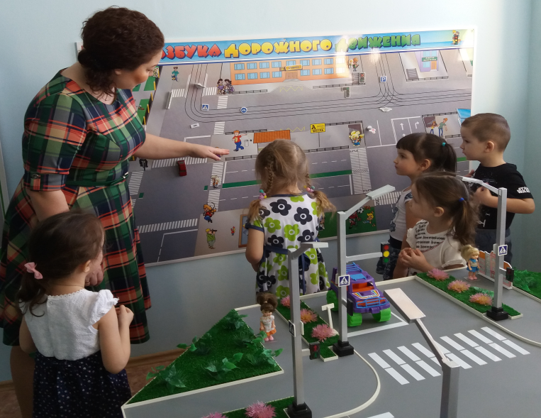
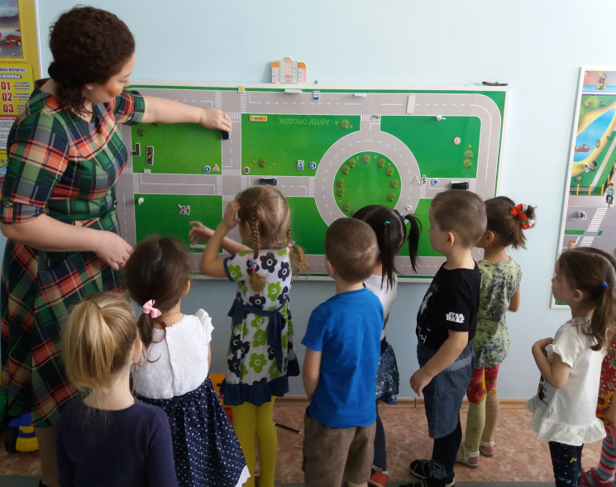
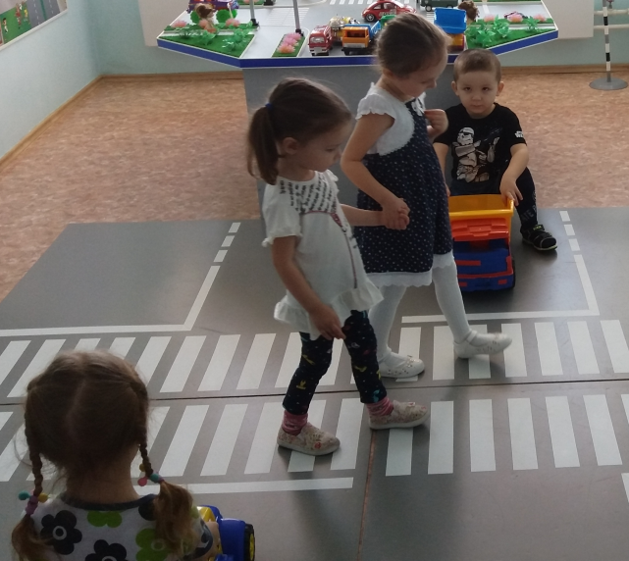
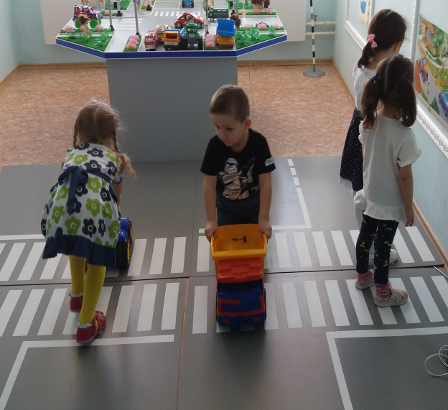

Slide 15
План работы с родителями по профилактике детского дорожно-транспортного травматизма в младшей группе
Сентябрь
1) Оформление буклетов в уголке для родителей.
2) Вопрос о безопасности на дороге в рамках родительского собрания (ознакомление родителей с планом работы по предупреждению детского дорожно-транспортного травматизма (ДДТТ).)
Октябрь
1) Рекомендация во время прогулок знакомить детей с улицей, проезжей частью, тротуаром для пешеходов.
2) Консультация для родителей: «Безопасность детей - забота взрослых»
Ноябрь
1) Оформление папки-передвижки «Советы родителям в осенне-зимний период»
2) Анкетирование родителей «Осторожно, дорога!»
Декабрь
1) Советы «Маленькие пешеходы»
2) Оформление папки-передвижки «Зимняя дорога»
Январь
1) Консультация для родителей «Ребенок в автомобиле»
2) Конкурс рисунков «Светофор – наш друг»
Февраль
1) Консультация по ПДД « О правилах дорожного движения детям»
2) Индивидуальные беседы с родителями о том, как надо учить детей правильно вести себя на улице
Март
1) Советы для родителей «Поведение детей в общественном транспорте»
2) Прогулки по городу, составление рассказов о родном городе
Апрель
1) Закрепить с детьми ПДД, во время прогулок по городу.
2) Памятка для родителей «Правила пользования трамваем, троллейбусом, автобусом»
Май
1) Встреча с работниками ГИБДД (профилактика детского травматизма на дорогах города)
2) Консультация для родителей «Как переходить улицу с детьми»

Slide 16
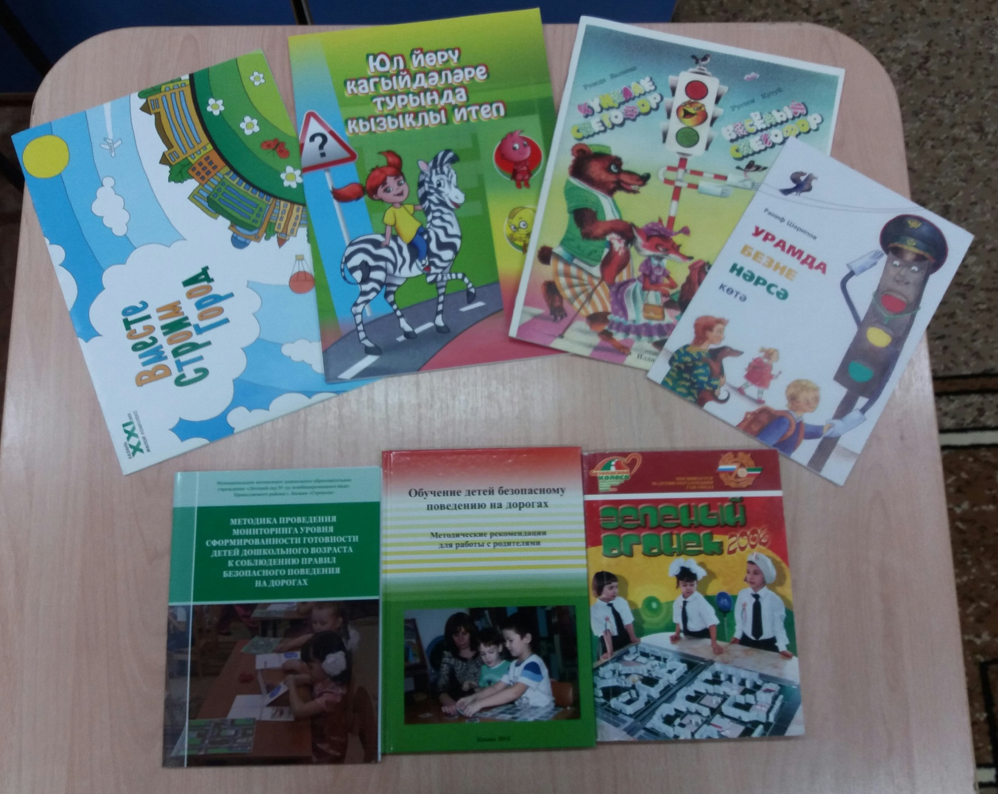

Slide 17
СПИСОК ЛИТЕРАТУРЫ:
1. «Закон об образовании»
2. «Азбука дорожных наук» С.К.Хаярова
3. «Ключи от зеленой улицы» Н.А.Касимовой
4. Зеленый огонек - 2006. - Казань: Изд - во НЦ БЖД, 2006 –
252с.
5.Методика проведения мониторинга уровня сформированности готовности детей дошкольного возраста к соблюдению правил безопасного поведения на дорогах –
2015. - Казань : Изд - во ГБУ «НЦБЖД»
6.Обучение детей безопасному поведению на дорогах
Методические рекомендации для работы с родителями –
Казань 2014
7.Занимательно о правилах дорожного движения: АЗБУКА –
Казань 2012
8. Юл йөрү кагыйдәләре турында кызыклы итеп: уку – укыту әсбабы / Төз. С. Г. Галиева, Г. Ю. Демьянова. – Казан, 2015. – 32б.

